Slide 1
Interpretación de gráficos en un MRU
Primer semestre 2020
Física II
2º año ejecutivo
Cátedra de Física

Slide 2
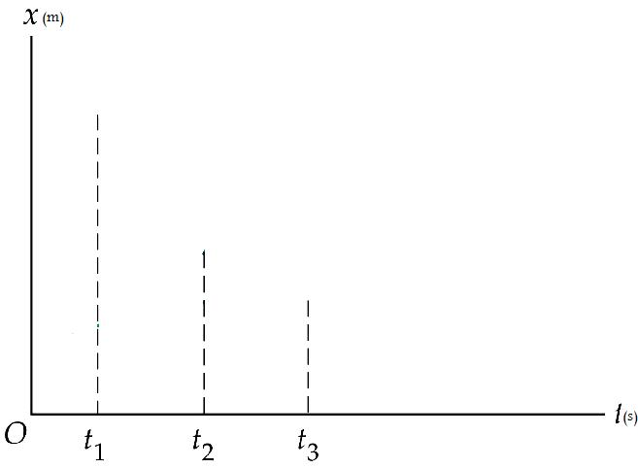

Interpretación gráfica de la velocidad media
Gráfico posición v/s tiempo
Pendiente de la recta entre t₁ y t₂
$$\frac{∆x}{∆t}$$
=
=
Velocidad media entre t₁ y t₂
Δx
Δt

Slide 3
Gráfico posición vs tiempo
Para una partícula que se mueve con velocidad media constante, el gráfico posición vs tiempo tiene pendiente constante
x
x
x
A
A
A
t
t
t
Pendiente > 0
Velocidad media positiva
Pendiente = 0
Velocidad media nula
Pendiente < 0
Velocidad media negativa

Slide 4
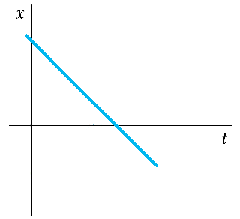
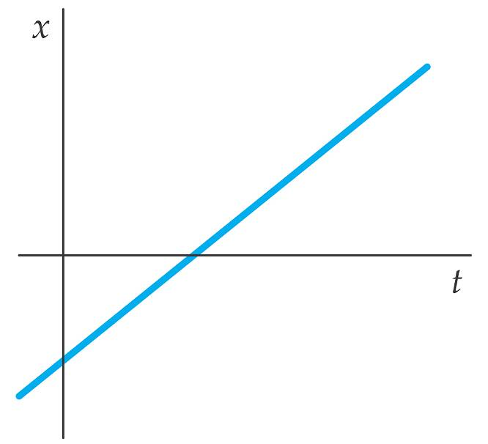
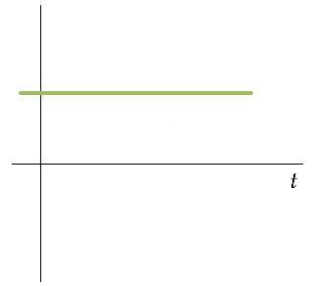
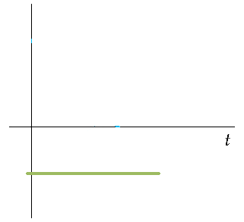
Interpretación gráfica de la velocidad media
Gráfico velocidad media vs tiempo

Slide 5
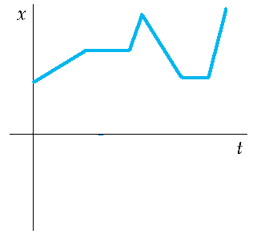
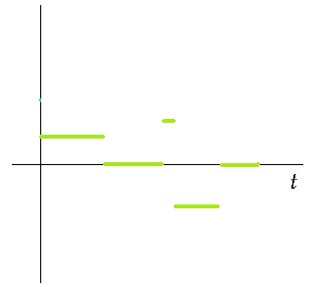
Interpretación gráfica de la velocidad media
Gráfico velocidad media vs tiempo

Slide 6
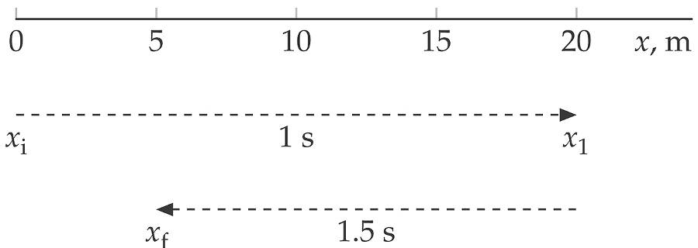
Ejemplo
Suponga que una partícula avanza 20 m, hasta la posición x₁ , en 1 [s] y demora 1,5 [s] en retroceder 15 [m], hasta alcanzar la posición x₂
(a) Calcule la rapidez media de la partícula entre t = 0 [s] y t = 2,5 [s]
(b) Calcule la velocidad media de la partícula en cada uno de los desplazamientos y para el desplazamiento neto
(c) Dibuje un gráfico posición v/s tiempo
(d) Dibuje un gráfico velocidad media v/s tiempo

Slide 7
Ejercicio

Slide 8
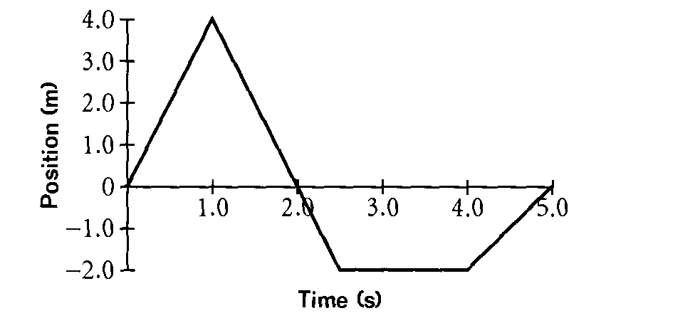
Al observar y registrar el movimiento rectilíneo de un objeto, se obtiene el siguiente gráfico posición v/s tiempo
(a) Determine el desplazamiento y la distancia recorrida durante los primeros 2 [s] y los últimos 3 [s]
(b) Realice el gráfico velocidad media v/s tiempo del movimiento

Slide 9
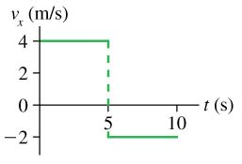
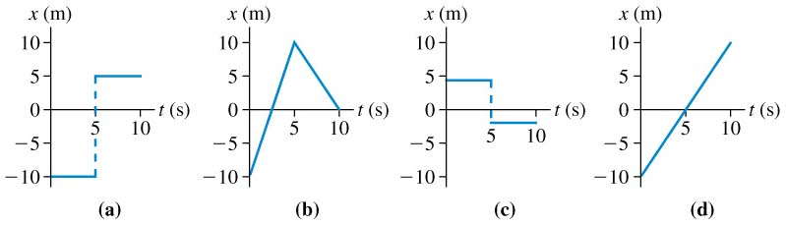
Ejercicio
¿Cuál de los siguientes gráficos posición v/s tiempo representa el movimiento que da origen al gráfico velocidad media v/s tiempo? La posición inicial de la partícula en t = 0 [s] es x = -10 [m]

Slide 10
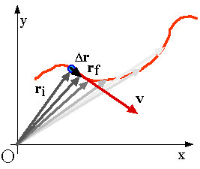
Velocidad instantánea
Si consideramos intervalos de tiempo cada vez más pequeños, la magnitud del desplazamiento se aproxima a la distancia real recorrida y la dirección del desplazamiento se aproxima a la línea tangente a la curva en el comienzo del intervalo.
Se define el vector velocidad instantánea como el límite del vector velocidad media cuando Δt tiende a cero
En este límite, la magnitud de la velocidad instantánea coincide con la rapidez instantánea

Slide 11
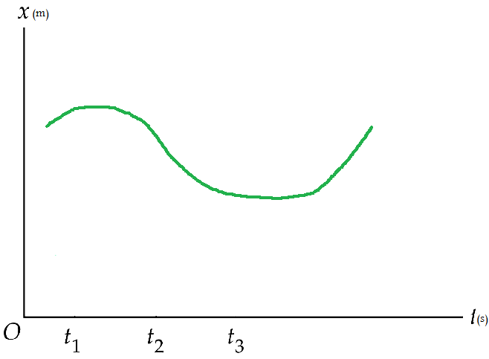
Interpretación gráfica de la velocidad instantánea
Pendiente de la curva x = x(t) en t = t₃
Velocidad instantánea en t₃

Slide 12
Ejemplo
El gráfico muestra la posición de una partícula en función del tiempo.
(a) Describa el movimiento de la partícula
(b) Encuentre la velocidad instantánea de la partícula a los 2,7[s]
(c) ¿Cuál es el desplazamiento y la distancia recorrida por la partícula, durante los primeros 3[s]?
(d) Confeccione un gráfico v_{med} vs tiempo

Slide 13



Un soldado ubicado en la posición x_{soldado} se apronta a disparar un proyectil en contra de un móvil enemigo que se desplaza con velocidad constante v_{tanque} . En el instante que dispara el proyectil, la posición del móvil es x_{movil}, suponiendo que la velocidad del proyectil (v_{P}) es constante
¿Cuantos segundos después de ser disparado, el proyectil da en el blanco?
Velocidad del móvil enemigo:
Velocidad del proyectil:
Posición inicial del proyectil:
Posición inicial del móvil enemigo:
En el instante en que el misil
impacta al enemigo, la posición
del misil coincide con la posición
del enemigo
Posición del proyectil
Posición del enemigo

